Slide 1
BÀI TẬP LỚN : PHÁT TRIỂN ỨNG DỤNG WEB
CHỦ ĐỀ: PHÁT TRIỂN TRANG WEB CHƠI CỜ VUA ONLINE
NHÓM SỐ 8

Slide 2
# Danh sách thành viên nhóm
NHỮ ANH THƯ (MSSV: 17021342)
NGUYỄN SĨ TÙNG (MSSV: 17021354)
NGUYỄN VƯƠNG TIẾN (MSSV: 17021343)
LÊ ĐÌNH HOÀNG (MSSV: 17021254)
LÊ QUANG PHƯỚC (MSSV: 17021319)
PHẠM TUẤN LINH (MSSV: 17021286)

Slide 3
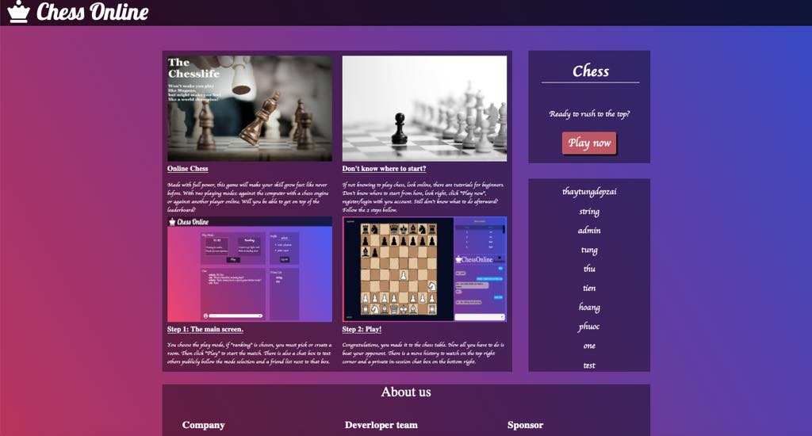
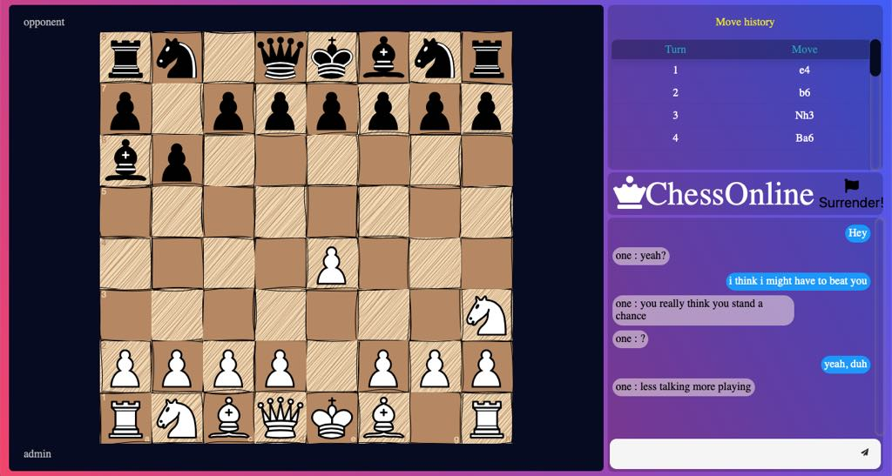
# Giới thiệu
Trang web trò chơi cờ vua online với nhiều chế độ đánh rank hay đấu với bot mang lại trải nghiệm tuyệt vời cho người dùng
https://github.com/bovachd/Chess

Slide 4
# Tính năng
Hỗ trợ hai chế độ chơi với máy và chơi với người chơi khác.
Người dùng chọn phòng để chơi cùng người khác.
Hệ thống dữ liệu người chơi, lưu điểm, thông tin tài khoản.
Hệ thống quản lý tài khoản.
Chức năng quản lý và xử lý khiếu nại.
Chức năng Chat

Slide 5





# Công nghệ
Front-end
Back-end
Ant Design

Slide 6
# Q&A
Những khó khăn gặp phải ?
- Giao tiếp giữa các thành viên để tập trung làm việc.
- Khó khăn trong tìm được khung thiết kế rõ ràng.
- Khó khăn trong việc thiết lập real-time giữa các người chơi.
Mục tiêu chính của nhóm chúng em ?
- Đạt điểm cao môn Phát triển ứng dụng web.
- Làm trang web hoàn thiện nhất có thể trong khả năng cho phép.
Thời gian thực hiện sản phẩm của nhóm ?
~1.5 tháng .

Slide 7


